Slide 1

Правовое регулирование финансов и гражданских правоотношений в сфере ФКС

Slide 2

1 Финансирование ФКС
Согласно ст.5 закон О ФКС финансирование ФКС осуществляется за счет средств республиканского и местных бюджетов, организаций ФКС и иных источников, не запрещенных законодательством.

Slide 3
1 Финансирование ФКС
Согласно ст.44 Бюджетного кодекса из республиканского бюджета финансируются такие расходы как поддержка спортивных клубов, других организаций, подчиненных республиканским органам государственного управления и оказывающих услуги в области ФКС. Согласно данной ст. аналогично регулируется финансирование из областных бюджетов, бюджетов базового уровня и бюджета г.Минска.
Notes:
Под иными источниками, не запрещенными законодательством, понимаются денежные средства родителей, а также средства спонсоров.

Slide 4


1 Финансирование ФКС
Согласно п.70 Положения о ДЮСШ от 28.12.2004г. №11 источниками финансирования спортивной школы могут являться средства, полученные от предпринимательской деятельности, полученной спортивной школой, от оплаты за подготовку спортивной школой сверхконтрольных цифр приема.

Slide 5


1 Финансирование ФКС
Таким образом источниками финансирования являются:
1)бюджетные средства;
2)деньги родителей;
3)средства спонсоров;
4)предпринимательская деятельность.

Slide 6

2 Спонсорство в сфере спорта
Согласно закона О рекламе, спонсор – лицо, предоставившее средства либо обеспечившее предоставление средств для организации и проведения спортивного, культурного или иного другого мероприятия, создание и трансляции радио-, телепередач, создание или использование иного результата творческой деятельности.
Notes:
Спонсорский вклад включает в себя финансовые средства, предоставляемое имущество, результаты интеллектуальной деятельности, оказание услуг. Спонсорский вклад является платой за рекламу, а спонсор или спонсируемая сторона соответственно выступают в роли рекламодателя и рекламораспространителя.

Slide 7



2 Спонсорство в сфере спорта
Спонсируемая сторона получает спонсорский вклад, из которого складывается:
организация мероприятия;
оплата работы технического персонала;
оплата работы спортивного персонала;
рекламная компания;
призовой фонд.

Slide 8
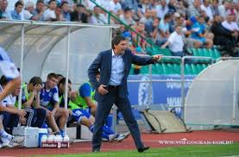
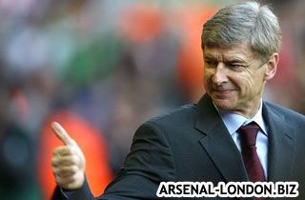
2 Спонсорство в сфере спорта
Целью спонсорства является не только непосредственное участие в спортивном событии, но и последующие публикации о нем с указанием компании спонсоров.
Notes:
Согласно указа Президента от 1.07.2005г. №300 «О предоставлении и использовании безвозмездной спонсорской помощи» юридические лица и и.п. РБ вправе оказывать организациям, и.п., иным физ.лицам спонсорскую помощь в виде денежных средств, в том числе в иностранной валюте, товаров, работ, услуг. Безвозмездная спонсорская помощь предоставляется безвозвратно на основе добровольности и свободы выбора ее целей.

Slide 9
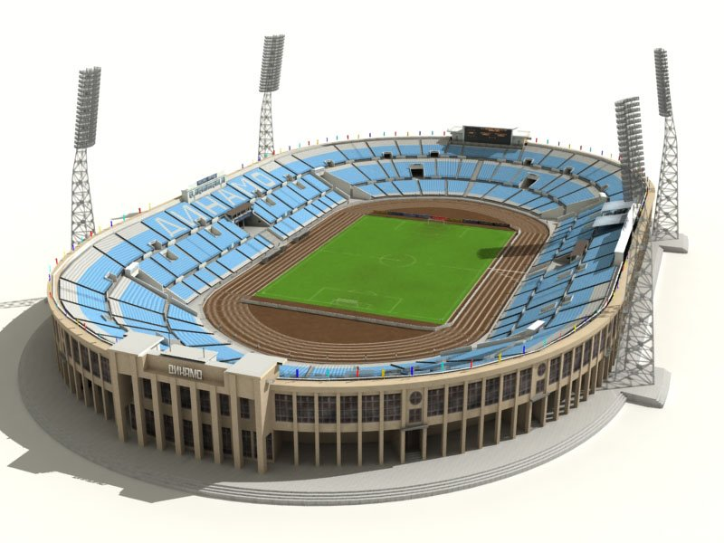
2 Спонсорство в сфере спорта
Цели:
1)поддержка олимпийского и паролимпийского движения Беларуси, игровых видов спорта;
2)проведение организациями ФКС физкультурно-оздоровительной и культурно-массовой работы, спортивных мероприятий и участие в них, в том числе подготовка спортсменов;
3)строительство и поддержание спортивно-культурных сооружений.

Slide 10

2 Спонсорство в сфере спорта
При предоставлении спонсорской помощи заключается договор, в котором указывается:
1)организация, и.п., предоставляющая спонсорскую помощь и получатель такой помощи;
2)размер оказываемой спонсорской помощи;
3)цель предоставления спонсорской помощи;
4)виды товаров, работ, услуг, которые будут приобретены на средства спонсорской помощи;
5)порядок предоставления данной помощи.
Notes:
Организации и и.п., принимающие спонсорскую помощь представляют спонсору отчет в произвольной форме о ее целевом использовании. Требования д.л. предоставления спонсорской помощи, совершенные с использованием своих служебных полномочий влечет привлечение его к дисциплинарной ответственности, а если он это совершил из корыстных целей или личной заинтересованности – влечет уголовную ответственность.

Slide 11
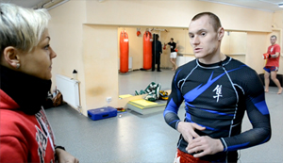
2 Спонсорство в сфере спорта
Предоставление и использование спонсорской помощи запрещается:
1)при осуществлении деятельности, направленной на изменение конституционного строя;
2)на захват или свержение государственной власти;
3)пропаганды войны или угрозы в политических целях;
4)проведении собраний, митингов, уличных шествий и т.д.

Slide 12
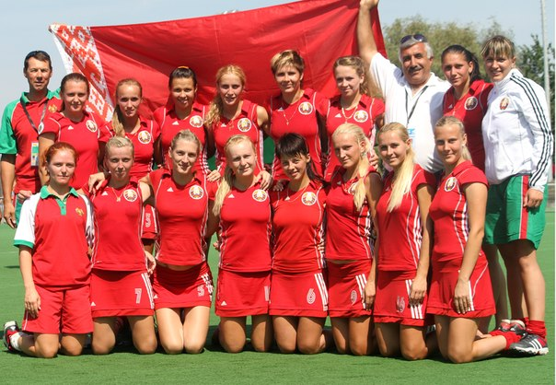
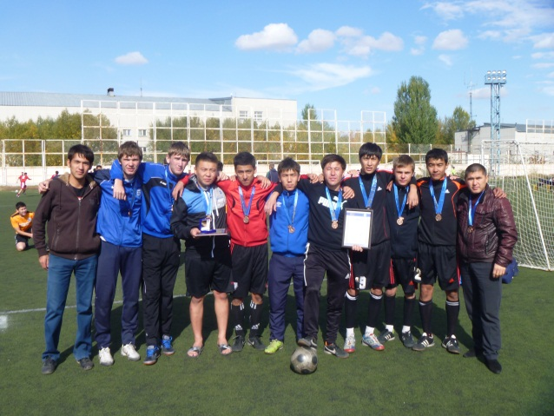
3 Страхование спортсменов
Все профессиональные спортсмены подразделяются на 2 категории:
1)спортсмены, являющиеся членами национальных команд республики;
2)иные спортсмены.
Notes:
Постановлением Совмина РБ от 9.10.2008г. №1490 О некоторых вопросах профессионального пенсионного страхования был закреплен перечень видов спорта для целей профессионального пенсионного страхования для отдельных категорий спортсменов, занимающихся профессиональным видом спорта (55 видов), а также перечень спортивных достижений, дающих спортсменам (из числа членов национальных команд РБ) право на профессиональную пенсию раньше достижения общеустановленного пенсионного возраста на 10 лет. На олимпийских играх – 1-6 место, на чемпионатах мира – 1-3 место, на чемпионатах Европы – 1-3 место дважды в течении 3 лет, кубок мира – 1-3 места. Достижения не олимпийских видов спорта: чемпионат мира – 1 место, кубок мира – 1 место, чемпионат Европы – 1 место.

Slide 13

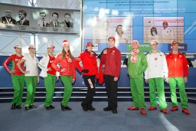
3 Страхование спортсменов
Для первой категории предусмотрены условия профессионального пенсионного страхования:
1)включение в состав национальной спортивной сборной;
2)заключение трудового договора;
3)достижение одного из установленных спортивных результатов;

Slide 14
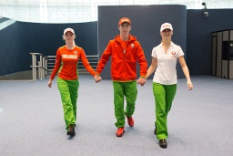
3 Страхование спортсменов
4)наличие у застрахованного лица профессионального стажа не менее 5 лет и стажа работы для мужчин не менее 25 лет, для женщин не менее 20 лет;
5)достижение досрочного пенсионного возраста – м – 50, ж – 45 лет;
6)уплата нанимателем дополнительных страховых взносов после 1.01.2009г.

Slide 15

3 Страхование спортсменов
Для второй категории:
1)заключение трудового договора;
2)непосредственная занятость профессиональной спортивной деятельностью;
3)наличие у застрахованного лица профессионального стажа не менее 15 лет у мужчин, 10 лет у женщин, а также стажа работы 25 лет у мужчин, 20 лет у женщин;

Slide 16
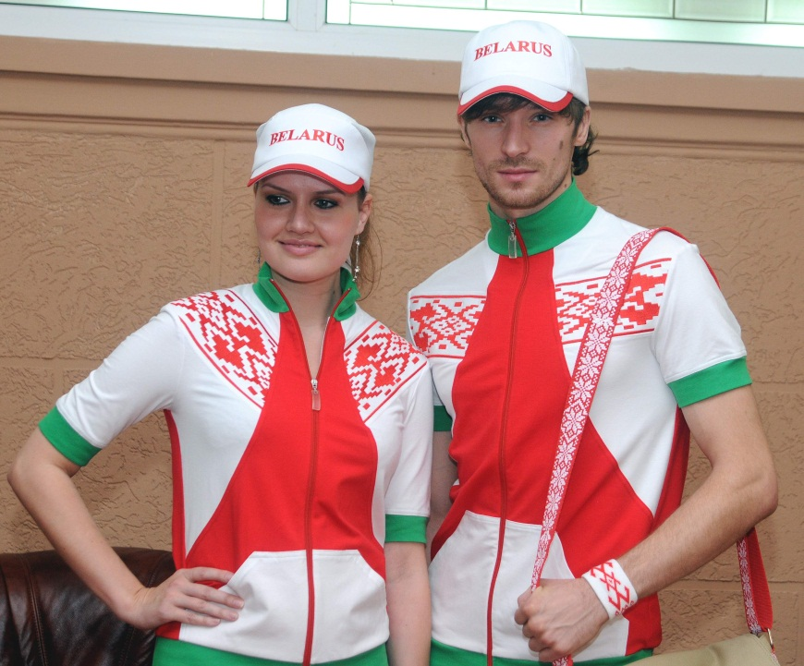
3 Страхование спортсменов
4)достижение досрочного пенсионного возраста – мужчины 55 лет, женщины – 50 лет;
5)уплата нанимателем дополнительных страховых взносов после 1.01.2009г.

Slide 17
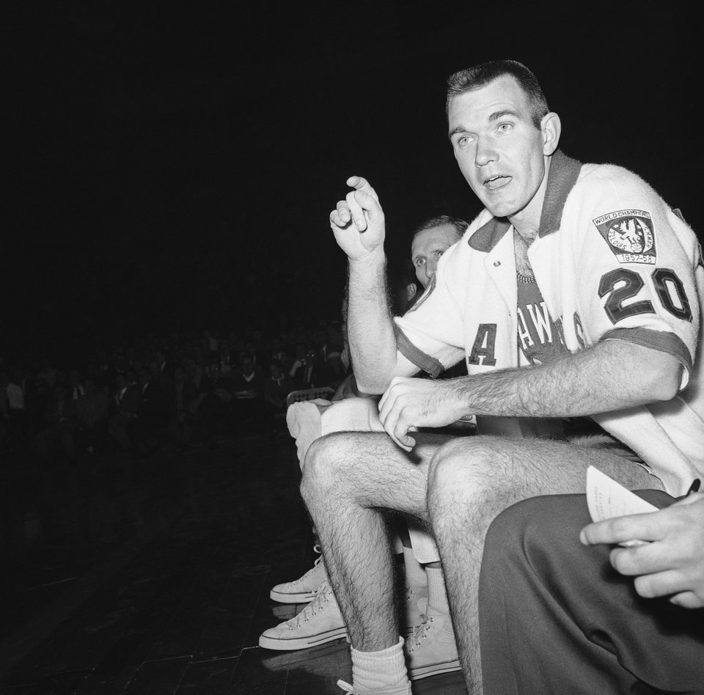
3 Страхование спортсменов
При наличии всех необходимых условий профессиональный спортсмен имеет право на дополнительную и досрочную профессиональную пенсию. Досрочная выплачивается до достижения общеустановленного пенсионного возраста, дополнительная – после его достижения.
Notes:
В РБ страхование спортсменов не получило массового распространения из-за недостаточной платежеспособности спортсменов и спортивных клубов, а также из-за непонимания важности этого института родителями несовершеннолетних спортсменов. Самым популярным видом страхования среди спортсменов является страхование спортсменов, выезжающих за пределы РБ. Этот вид страхования спортсмены выбирают, т.к. наличие страхового полиса – обязательное условие для обращения за визой.

Slide 18
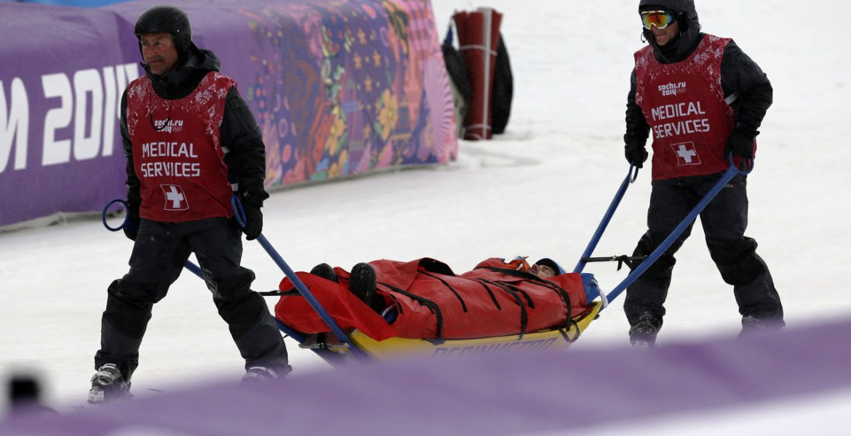
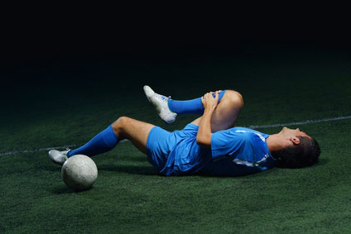
3 Страхование спортсменов
Страхование спортсменов от несчастного случая имеет определенные отличия. При обычном страховании в случае получения травм во время спортивных занятий, соревнований обычно исключаются из объема ответственности, а при страховании спортсменов – именно эти случаи и являются частью страхового покрытия. Для спортсменов применяются повышающие коэффициенты.

Slide 19


